Slide 1
MODUL 2
VZDRŽLJIVOST IN KONDICIJA

Slide 2
OHRANJANJE – KREPITEV KONDICIJE - VZDRŽLJIVOSTI
Presenetljivi načini za krepitev vaše kondicije

Slide 3
Prvi ključni dejavnik izmed osmih za ohranitev ali izgubo samostojnosti je
Naša vzdržljivost - kondicija

Slide 4
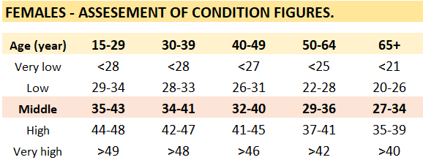
1. ključno področje
da počasi ne zdrsnemo v ODVISNOST
ŽENSKE, OCENA KONDICIJE
Starost
Zelo nizka
Nizka
Srednja
Visoka
naša kondicija –vzdržljivost
Zelo visoka
MOŠKI, OCENA KONDICIJE
Starost
Zelo nizka
Lahko je izrazimo s številkami
Nizka
Srednja
VisoVisok
ka
Visoka
Zelo visoka

Slide 5
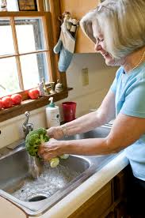
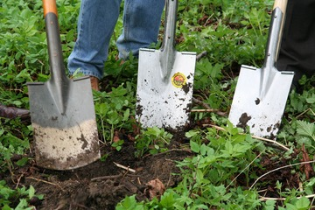
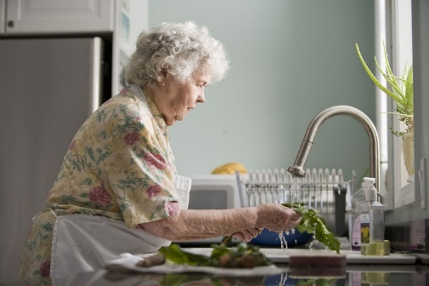
Naša sposobnost za opravljanje del
Delo?
Pometanje tal
Vse kar počnemo je "delo" in se ga da meriti
Kuhanje
Merimo ga v WATT (količina napora/upora)
Oblačiti se

Slide 6
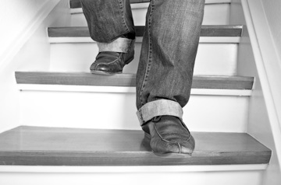
Kondicijske številke
Če imamo kondicijsko številko 15 – hoja od pritličja do 1. nadstropja, to predstavlja maksimalno delo.
15
44
42
22
193%
180%
19
46%
26 %
15
15
40
45
60
70
Starost

Slide 7
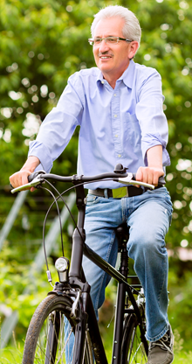
Koliko jih ne zmore hoditi po stopnicah kot takrat, ko so bili stari 60 let?
60 – 64 let
65 – 79 let
80+ let
43,5 %
jih ne zmore
15,6 %
jih ne zmore
8,8 %
jih ne zmore
MOŠKI
Koliko jih še vedno zmore hoditi po stopnicah kot takrat, ko so bili stari 60 let?
91,1 %
jih še vedno zmore
84,4 %
jih še vedno zmore
56,5 %
jih še vedno zmore

Slide 8
ŽENSKE
Koliko jih ne zmore hoditi po stopnicah kot takrat, ko so bile stare 60 let?
Katero pomembno vprašanje si bomo zastavili?
60 – 64 let
65 – 79 let
80+ let
62,1 %
jih ne zmore
22,1 %
jih ne zmore
13,2 %
jih ne zmore
Koliko jih še vedno zmore hoditi po stopnicah kot takrat, ko so bile stare 60 let?
86,8 %
jih še vedno zmore
77,9%
jih še vedno zmore
37,9%
jih še vedno zmore

Slide 9
Koliko jih ne more prehoditi 400 metrov kot pred 60-im letom?
60 – 64 let
65 – 79 let
80+ let
43,5 %
jih ne zmore
16,8 %
jih ne zmore
10,1 %
jih ne zmore
MOŠKI
Koliko jih zmore prehoditi 400 metrov kot pred 60-im letom?
89,9 %
jih še vedno zmore
83,2%
jih še vedno zmore
56,5 %
jih še vedno zmore

Slide 10
ŽENSKE
Koliko jih ne more prehoditi 400 metrov kot pred 60-im letom?
Katero pomembno vprašanje si bomo zastavili?
Starost 60 – 64
Starost 65 – 79
Starost 80+
50,3 %
jih ne zmore
10,6 %
jih ne zmore
22,1 %
jih ne zmore
Koliko jih zmore prehoditi 400 metrov kot pred 60-im letom?
89,4 %
jih še vedno zmore
78,9 %
jih še vedno zmore
49,7 %
jih še vedno zmore
Kateri skupini želim pripadati, ko presežem starost 80 let?

Slide 11
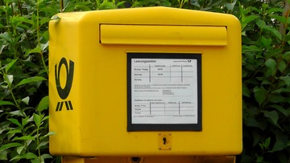
SLABE NOVICE
Cattive notizie
DOBRE NOVICE

Slide 12
POVPREČNA KONDICIJA ZA ŽENSKE PRI 60-IH JE
22
KONDICIJSKO ŠTEVILO
15
UPORABA STOPNIC DO 1. NADSTROPJA PREDSTAVLJA MAKSIMUM
KONDICIJSKO ŠTEVILO
11
ODVISNOST OD DRUGIH
27
25
22
EN TEDEN V POSTELJI ZMANJŠA NAŠO KONDICIJO ZA
10%
15
11

Slide 13
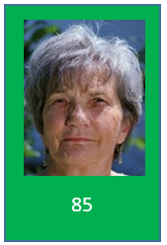
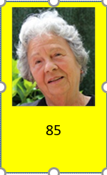
SPOZNAJMO DVE GOSPE – ENO V ZELENEM OKVIRJU IN DRUGO V RUMENEM OKVIRJU.
OBE STA PREDSTAVNICI STAREJŠIH GOSPA, KI IMATA DVE SKUPNI STVARI; OBE STA:
BILI STARI 85 LET V PRVEM OBDOBJU TESTIRANJA
IN OBE STA IMELI V ZAČETKU KONDICIJSKO ŠTEVILO 15

Slide 14
Polovici teh rumenih žensk je bilo rečeno, da naj se še naprej držijo vsakodnevne rutine, kot do sedaj.
Drugo polovico so povabili v program treninga:
1 uro tedensko
od tega je bilo 15 min namenjenih 2/3 njihovi maksimalni kapaciteti.
Trening je potekal 8 mesecev.

Slide 15
20%
povečanje
18
17
15
16
15
13% zmanjšanje
14
13
11
11
1. test
1. test
8 mesečno obdobje.
Gospe so zdaj v poznem 85., zgodnjem 86. letu starosti

Slide 16
15
Nadaljnjih 13% zmanjšanja v naslednjih 8-ih mesecih
14
13
11,3
11
11
10 % izgube zaradi 1 tedna postelje.
11,7

Slide 17
Nadaljnja 20%
rast
21,6
18
17
16
16,2
15
10 % izguba na teden zaradi ležanja v postelji
11
11

Slide 18
ČE LAHKO SKUPINA ŽENSK PRI
85-IH LETIH TOLIKO DOSEŽE –
Z LE 1 URE VADBE NA TEDEN V 8-IH MESECIH,
POTEM LAHKO VSI
KREPIMO ALI SAMO OHRANJAMO NAŠO TELESNO MOČ IN SPRETNOSTI, NE GLEDE NA TO KOLIKO SMO STARI.
ČE SE ZA TO ODLOČIMO

Slide 19
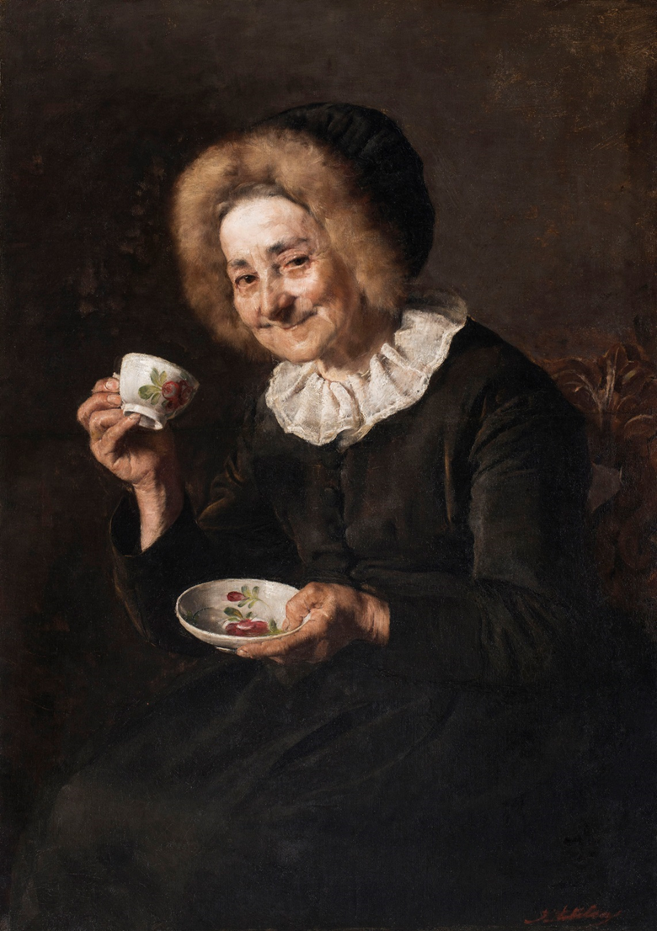
PREMOR

Slide 20
Kako začeti?
2 možnosti
6 minutni test
Sobno kolo

Slide 21
Svoje sposobnosti ohranjamo,
če dosegamo
80% vsaj 2 krat tedensko.
Lahko vadimo 2 x ½ ure tedensko in počasi prehajamo na
3 x ½ ure tedensko
Ne pozabimo
Svoje sposobnosti razvijamo,
če dosegamo
80% vsaj 3 krat tedensko
Lahko vadimo 3 x ½ ure tedensko in počasi prehajamo na
4 x ½ ure tedensko

Slide 22
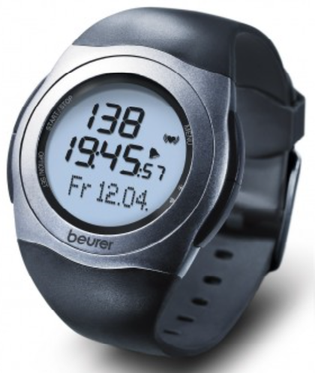
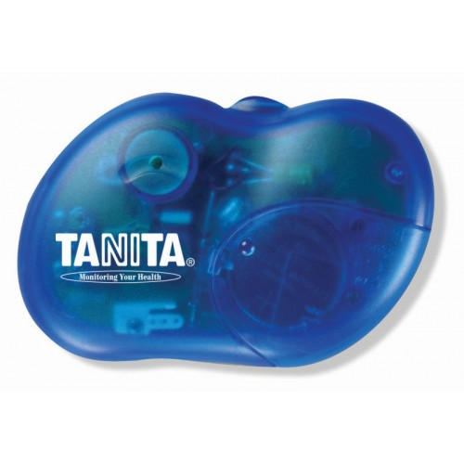
40 EUR
50 EUR
ZAPESTNI MERILEC UTRIPA
50 EUR
MERILEC KALORIJ
INVESTIRAJTE V LASTNO DOLOGOROČNO SAMOSTOJNOST

Slide 23
Opravljen z lahkoto
6 minutni test
Brez velikih naporov
Ne posreduje vam kondicijskega izvida,
pač pa vas razvrsti glede na normo
izdelano na povprečju 1000 oseb,
ki imajo enako telesno kondicijo kot vi.

Slide 24
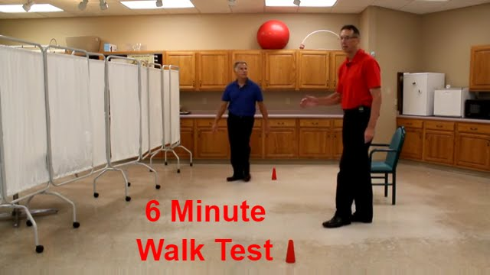
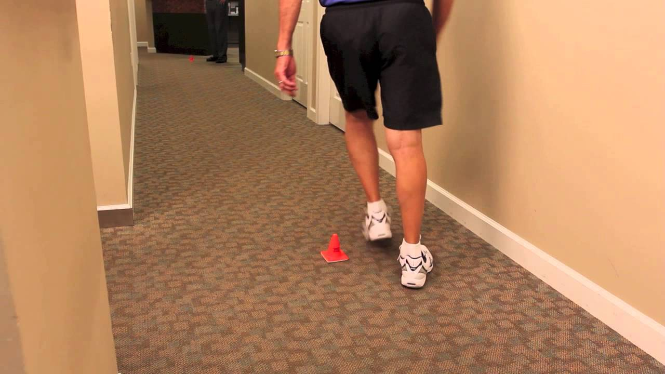
6 minutni test hoje
Merjenje na razdalji cca 30 metrov
30 metrov
Preverite, koliko metrov lahko prehodite v 6 minutah.
Če imamo poligon z označenimi 30 metri razdalje, štejemo kolikokrat prehodimo to razdaljo in dodamo zadnje/preostale prehojene metre.

Slide 25
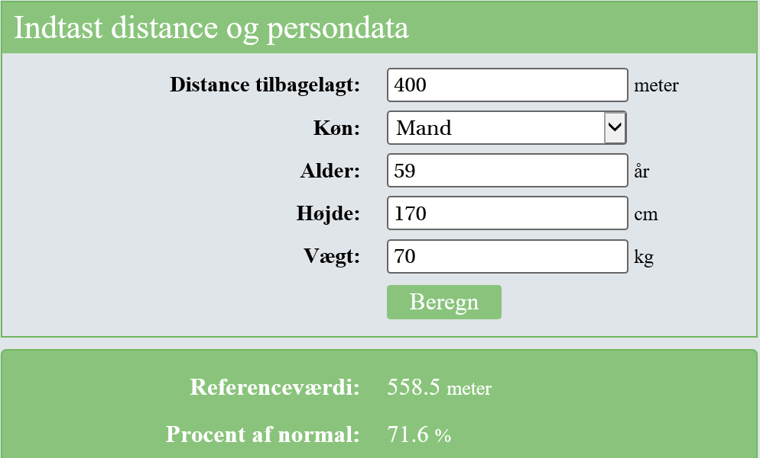
6 minutni test hoje
Obiščite spletno stran –
http://www.motion-online.dk/6-min-ga-test/
Vpišite svoje podatke in pritisnite izračunaj.
Vnesite razdaljo in osebo
Razdalja prehojena v metrih
Spol
moški
Starost
starost
Kot lahko vidimo je moški prehodil 400 metrov v 6-ih minutah, kar ga uvrsti na nivo 71,6% norme za osebe stare 59 let, 70kg težke in visoke 1,70m. REZULTAT LAHKO ŠE IZBOLJŠA!
Višina
Teža
Izračun
Referenčna vrednost
% od norme
Ko dosežete 100% v svoji starostni skupini – ste postali 1 leto mlajši – potem v mlajši skupini dosežete 100%,…in tako naprej

Slide 26
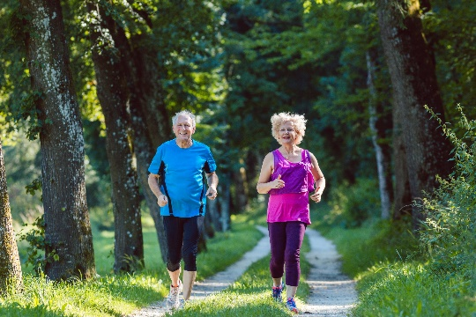
PRIPRAVE NA 6 MINUTNI PRESKUS
MERITVE DOLOČENE RAZDALJE -
KAKRŠNAKOLI NAD 30 METROV DO TE, KI JO LAHKO PREHODITE V 6-IH MINUTAH.
1:
TO 6 MINUTNO RAZDALJO PREHODITE 2 DO 3 KRAT TEDENSKO VEDNO HITREJE.
2:
PREHODITE PRIBLIŽNO 600 korakov
Prehodite teh 600 korakov vedno hitreje.

Slide 27
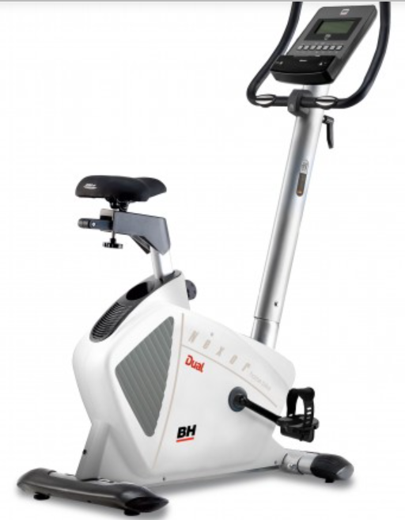
Ugotavljanje stopnje kondicije s 5 minutnim kolesarjenjem

Slide 28
Maksimalni utrip/pulz povezan s starostjo
 |  |  |  | Starejši |  |  |  | 60% |  | 80%
208 | minus | 0,7 | x | 60 | = -42 |  | 166 | 99,6 |  | 132,8
208 | minus | 0,7 | x | 65 | = -45,5 |  | 162,5 | 97,5 |  | 130
208 | minus | 0,7 | x | 70 | = - 49 |  | 159 | 95,4 |  | 127,2
208 | minus | 0,7 | x | 75 | = - 52,5 |  | 155,5 | 93,3 |  | 124,4
208 | minus | 0,7 | x | 80 | = -56 |  | 152 | 91,2 |  | 121,6
208 | minus | 0,7 | x | 85 | = - 59,5 |  | 148,5 | 89,1 |  | 118,8
208 | minus | 0,7 | x | 90 | = - 63 |  | 145 | 87,0 |  | 116
Upad približno za 0,7 na leto
http://www.motion-online.dk/ny-formel-beregning-aldersbestemt-maximalpuls/

Slide 29
Primer 75 let
60%
Utrip 93,3
Maksimalen srčni utrip je 155,5
80%
Utrip 124,4
Na začetku
½ urna hoja
Počasna hoja
Utrip 60-75
5 minut
Hitra hoja
Utrip 93,3
5 minut
Počasna hoja
Utrip 60-75
5 minut
Hitra hoja
Utrip 93,3
5 minut
Počasna hoja
Utrip 60-75
5 minut
Hitra hoja
Utrip 93,3
5 minut

Slide 30
Na listu papirja imamo:
X os prikazuje opravljeno delo v WATT (količina napora/upora). ( vse delo lahko merimo v WATT, kar smo že omenili).
Y os prikazuje naš utrip/pulz do maksimuma 208
Narišite vodoravno črto, ki povezuje vašo starost s pulzom. Oboje najdete na tabeli.
Potegnite vodoravno črto in povežite svojo starost z izmerjenim najvišjim pulzom

Slide 31
Umirimo se za 10 minut in ponovno preverimo utrip/pulz.
Lahko ga štejemo sami in gledamo na uro ali pa za to uporabimo napravo.
Nato višino utripa izmerjenega v mirovanju zabeležimo na Y os, kot kaže rdeče puščica
Z vodoravno črto povežite svojo starost in višino utripa

Slide 32
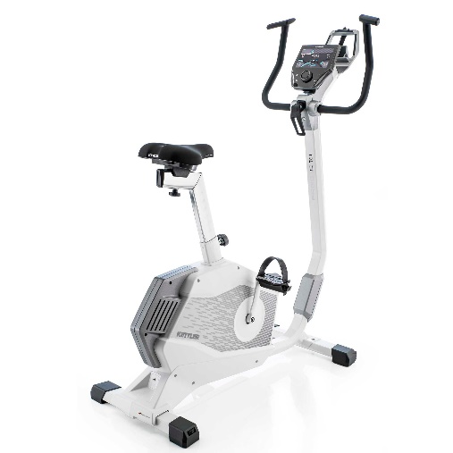
Ugotavljanje stopnje posameznikove kondicije
Drug za drugim vsi sedemo na sobno kolo, da ugotovimo kakšno količino napora/upora (WATT) smo sposobni prenesti v 5-ih minutah dela (potiskanje pedalov). Pričnemo s stopnjo upora 100 WATT.
Če čutite da je to preveč, poveste in stopnjo WATT bomo znižali na stopnjo za katero menite, da jo boste zmogli oddelati v 5-ih minutah.
NE POZABITE, DA PRIČENJAMO S 60 DO 80% VAŠEGA NAJVIŠJE IZMERJENEGA UTRIPA.
Dobro bi bilo, če bi vsi nosili zapestne ali manšetne merilce utripa, da se pulz lahko takoj izmeri, saj tako lažje in hitro najdemo stopnjo 60 ali 80% utripa.

Slide 33
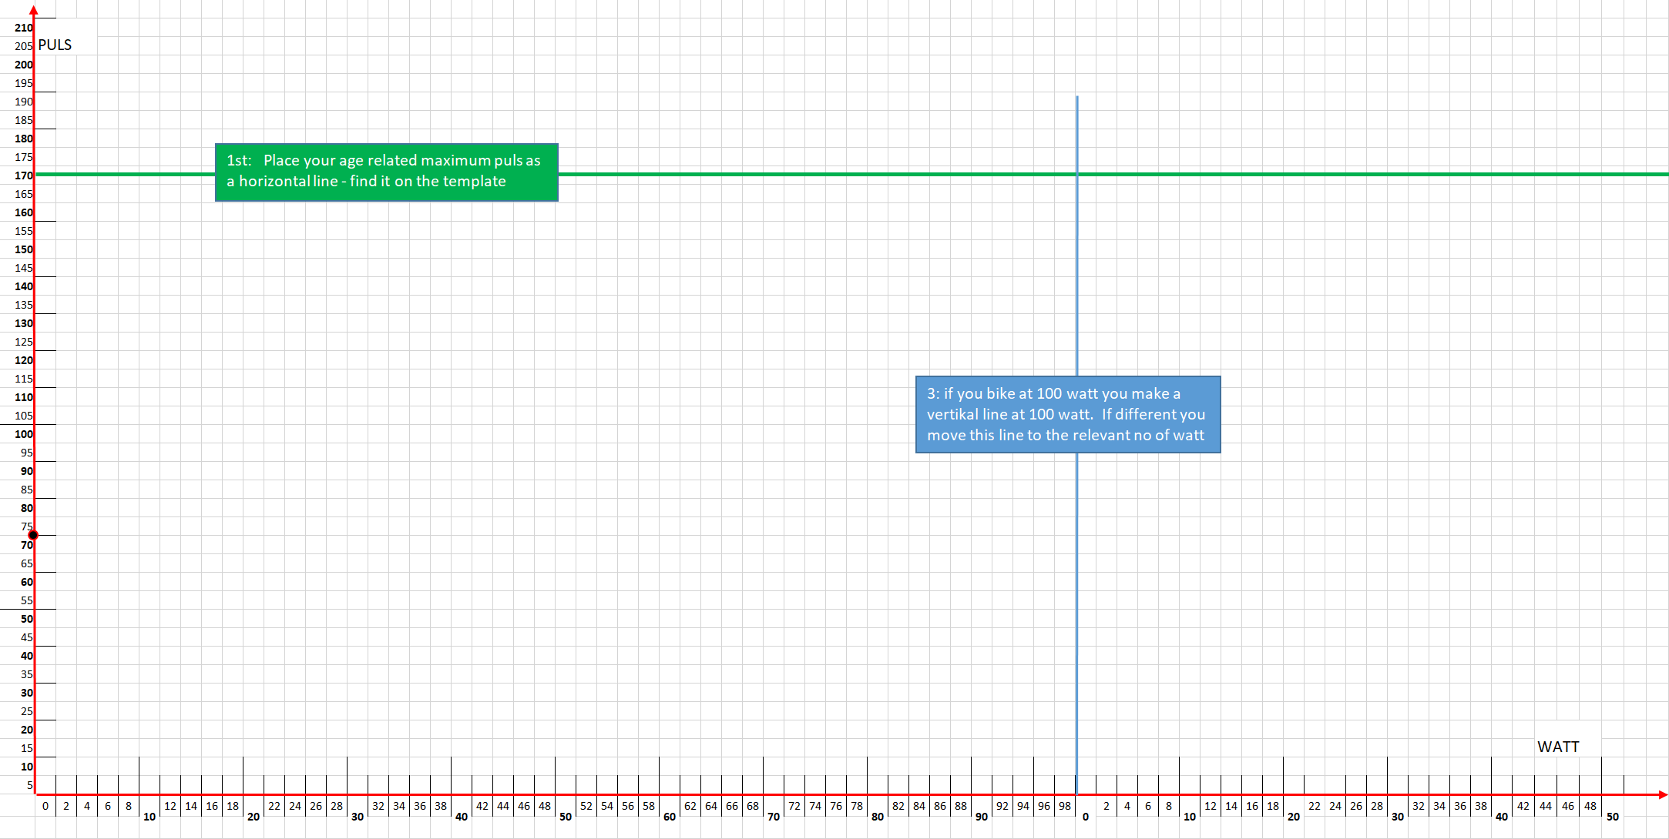
Ko boste ugotovili svojo stopnjo WATT in po prekolesarjenih 5 minutah, boste narisali navpično črto, ki kaže vašo stopnjo WATT kot prikazuje modra črta.
V našem primeru je to vrednost 100.
2. Z vodoravno črto povežite svojo starost in višino utripa
3. Če imate kolo nastavljeno na 100 WATT, od tam narišite črto

Slide 34
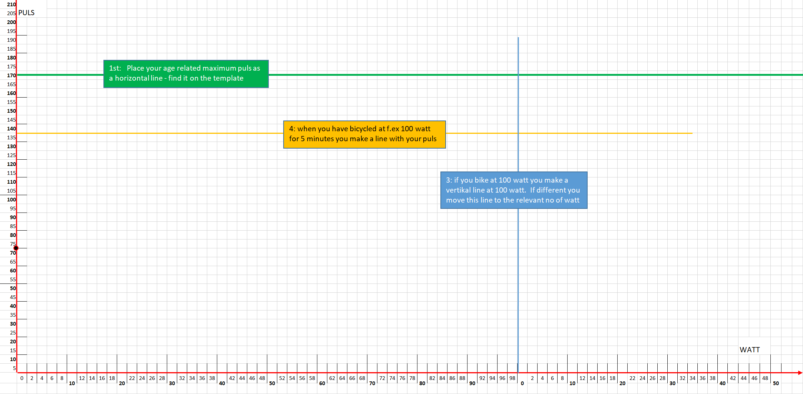
Preden mine 5 minut vam mora nekdo izmeriti pulz.
Nekdo naj 30 sekund šteje število utripov na vašem zapestju in nato množi z 2.
Nadenite si zapestni merilec.
Uporabite merilno napravo, ki si jo nadenete preden začnete kolesariti.
Narišete vodoravno črto (rumeno), ki prikazuje vaš delovni pulz.
1. Z vodoravno črto povežite svojo starost in višino utripa
4. Ko ste 5 minut kolesarili pri 100 WATT, ga povežite s svojim utripom
3. Če imate kolo nastavljeno na 100 WATT, od tam narišite črto

Slide 35
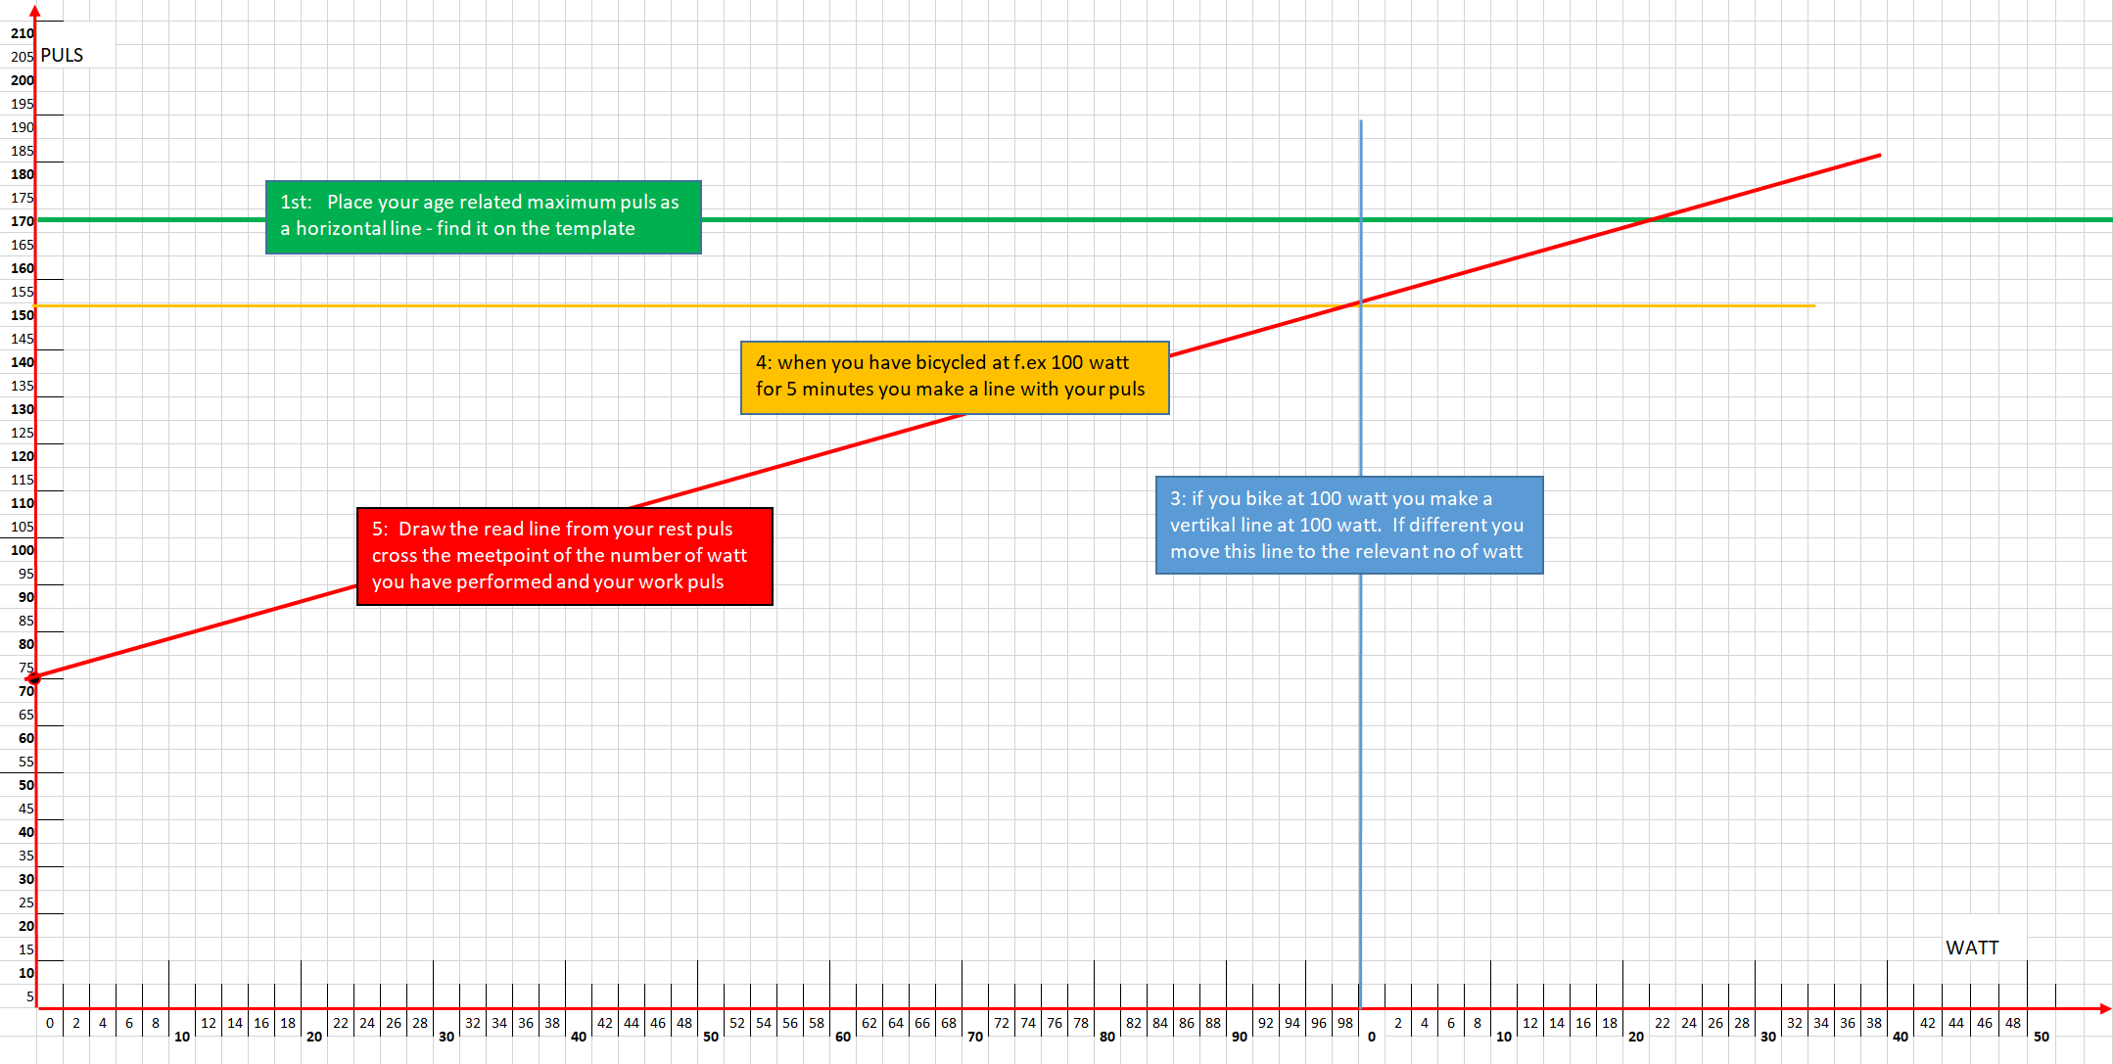
Narišite rdečo črto –
začnite na X osi pri utripu v mirovanju
vlecite skozi sečišče z modro črto - WATT in rumeno – delovni utrip
ter čez zeleno, ki prikazuje maksimalni pulz v vaši starosti.
1. Z vodoravno črto povežite svojo starost in višino utripa
4. Ko ste 5 minut kolesarili pri 100 WATT, ga povežite s svojim utripom
5. narišite rdečo črto od utripa v počitku
skozi sečišče WATT in delovni pulz
3. Če imate kolo nastavljeno na 100 WATT, od tam narišite črto

Slide 36
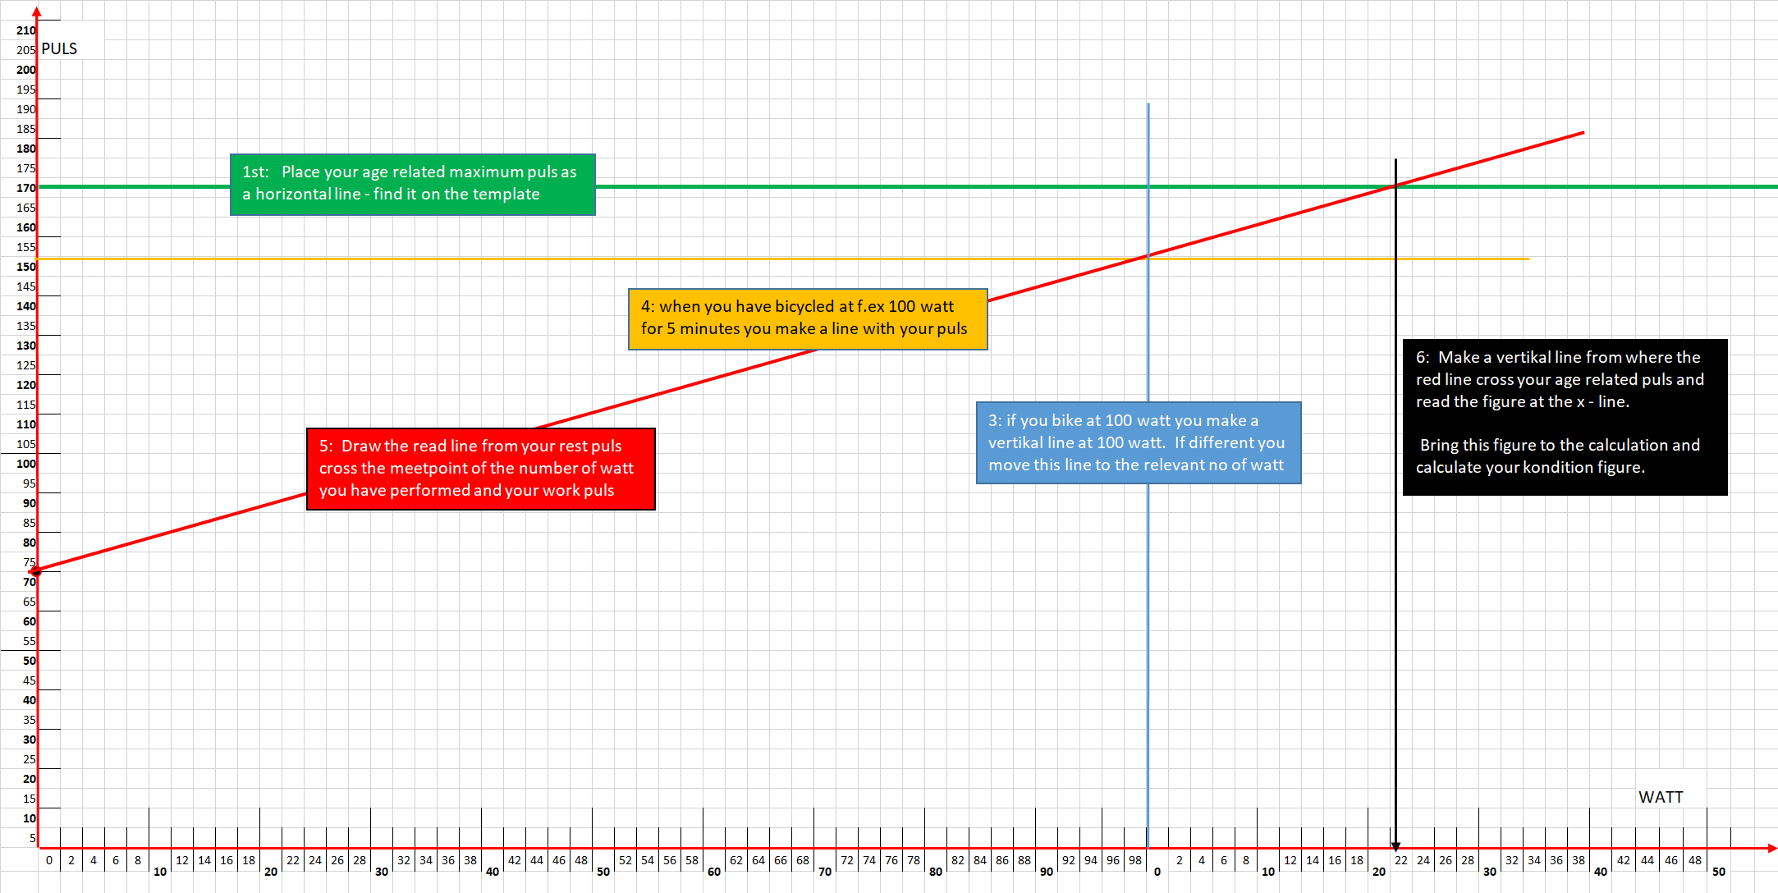
Na koncu narišete še črno črto od stičišča z zeleno in rdečo ter jo povlecite do X osi, kjer boste ugotovili število WATT.
V našem primeru ta znaša 122,3.
Število WATT 122,3 nato vpišite v svoj ZDRAVSTVENI PROFIL.
1. Z vodoravno črto povežite svojo starost in višino utripa
4. Ko ste 5 minut kolesarili pri 100 WATT, ga povežite s svojim utripom
6. Narišite črno navpično črto od tam
kjer rdeča seka zeleno črto – pulz v vaši starosti in
preberite vašo vrednost WATT na x osi.
Vrednost preračunajte s kalkulatorjem,
da ugotovite svojo kondicijsko vrednost
5. narišite rdečo črto od utripa v počitku
skozi sečišče WATT in delovni pulz
3. Če imate kolo nastavljeno na 100 WATT, od tam narišite črto

Slide 37
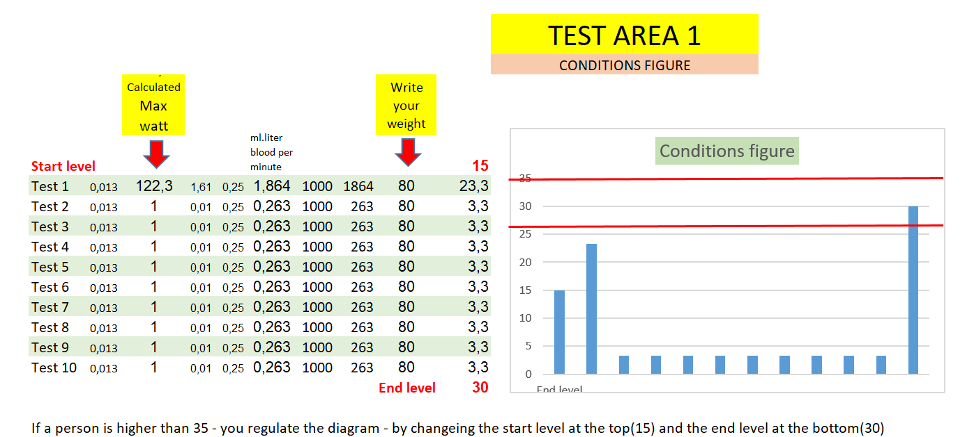
Številko 122,3 vnesete v vzorec svojega ZDRAVSTVENEGA PROFILA in DODAJTE SVOJO TEŽO. Zdaj lahko takoj ugotovite nivo vaše kondicije – v tem primeru znaša 23,3.
Spomnimo, da bi naj posameznik imel vsaj nivo 27, torej je še dovolj prostora za izboljšanje.
TESTNO OBMOČJE 1
KONDICIJSKE VREDNOSTI
Dobljen maks. watt
Vnesite svojo težo
mililitrov krvi na minuto
Kondicijske vrednosti
Začetni nivo
Končni nivo
Če kdo preseže nivo 35, za to osebo tabelo zgoraj (15) in spodaj (30) temu primerno prilagodimo.

Slide 38
Mogoče se zdi malce zapleteno –
a ko boste enkrat naredili, boste v naprej samo premikali črte in tedaj se vam ne bo zdelo več tako zakomplicirano.
1. Z vodoravno črto povežite svojo starost in višino utripa
4. Ko ste 5 minut kolesarili pri 100 WATT, ga povežite s svojim utripom
5. narišite rdečo črto od utripa v počitku
skozi sečišče WATT in delovni pulz
3. Če imate kolo nastavljeno na 100 WATT, od tam narišite črto

Slide 39
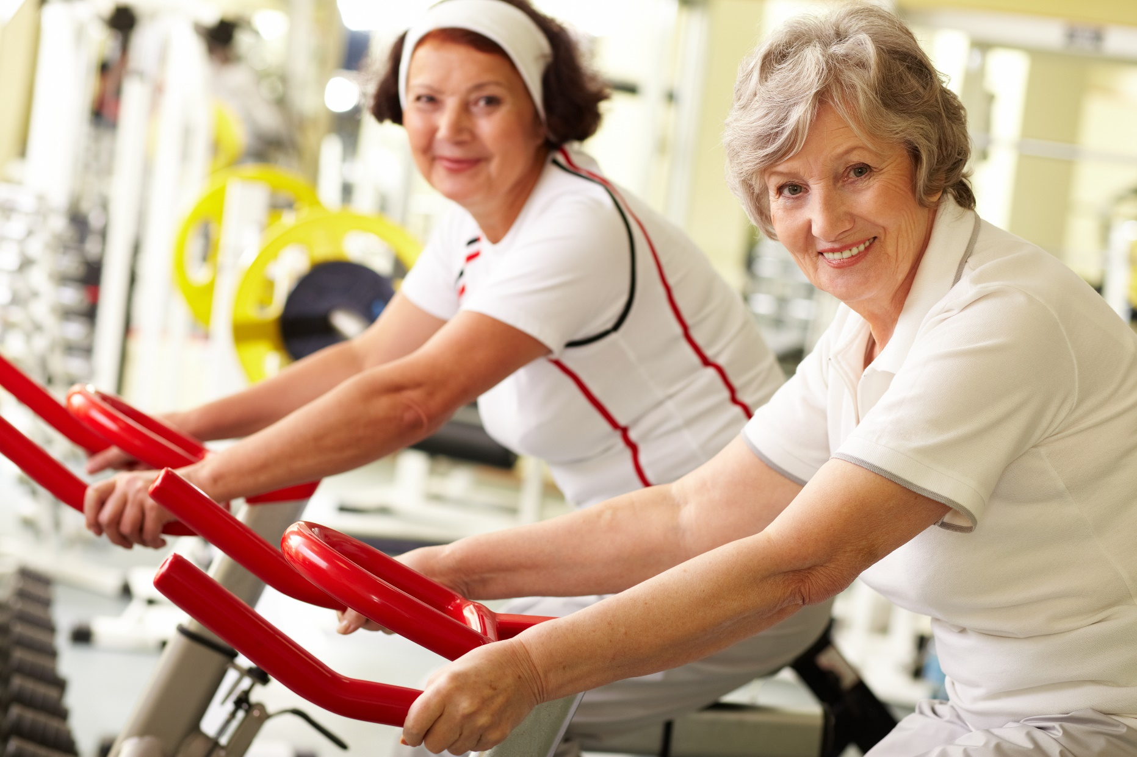
KAKO PRIČETI S TRENINGOM ALI OVREDNOTITI KAR STE ŽE NAREDILI

Slide 40
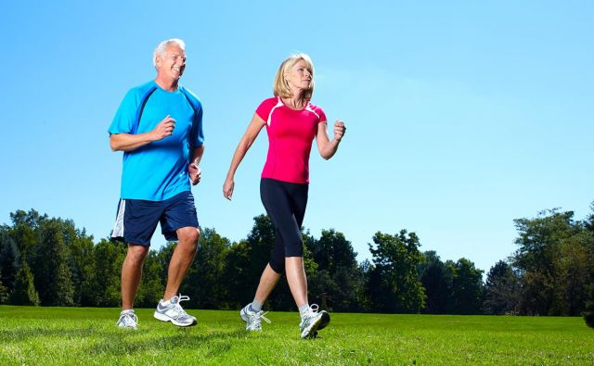
ZAPOMNIMO SI OSNOVNA PRAVILA:
Vzdržujemo/ohranjamo (če delamo)
2 x tedensko z 80 % našega maksimuma. Sem ter tja pa malo več
Krepimo (če delamo)
3 x tedensko z 80 % našega maksimuma. Sem ter tja pa malo več

Slide 41
PRIMER
75 let
Maksimalni utrip 155,5
60%
93,3 utrip
Začetni nivo
80%
124,4 utrip
Končni nivo
DVAKRAT TEDENSKO 30 minutna hoja – kolesarjenje – tek - plavanje
5 minut
nizek utrip
60 do 75
5 minut
visok utrip
90 do 95
5 minut
nizek utrip
60 do 75
5 minut
visok utrip
90 do 95
5 minut
nizek utrip
60 do 75
5 minut
visok utrip
90 do 95
METODA 2

Slide 42
PRIMER
75 let
Maksimalni utrip 155,5
60%
93,3 utrip
Začetni nivo
80%
124,4 utrip
Končni nivo
DVAKRAT TEDENSKO 30 minutna hoja – kolesarjenje – tek – plavanje
5 minut
nizek utrip
60 do 75
1 minuta
visok utrip 90 do 95
5 minut
nizek utrip
60 do 75
1 minuta
visok utrip 90 do 95
5 minut
nizek utrip
60 do 75
1 minuta
visok utrip 90 do 95
DVAKRAT TEDENSKO 30 minutna hoja – kolesarjenje – tek – plavanje
5 minut
nizek utrip
60 do 75
5 minut
visok utrip 90 do 95
5 minut
nizek utrip
60 do 75
5 minut
visok utrip 90 do 95
5 minut
nizek utrip
60 do 75
5 minut
visok utrip 90 do 95
METODA 2

Slide 43
PRIMER
75 let
Maksimalni utrip 155,5
60%
93,3 utrip
Začetni nivo
80%
124,4 utrip
Končni nivo
DVAKRAT TEDENSKO 30 minutna hoja – kolesarjenje – tek – plavanje
5 minut
nizek utrip
60 do 75
1 minuta
visok utrip
90 do 95
5 minut
nizek utrip
60 do 75
1 minuta
visok utrip
90 do 95
5 minut
nizek utrip
60 do 75
1 minuta
visok utrip
90 do 95
DVAKRAT TEDENSKO 30 minutna hoja – kolesarjenje – tek – plavanje
5 minut
nizek utrip
60 do 75
5 minut
visok utrip 90 do 95
5 minut
nizek utrip
60 do 75
5 minut
visok utrip 90 do 95
5 minut
nizek utrip
60 do 75
5 minut
visok utrip 90 do 95
DVAKRAT TEDENSKO 30 minutna hoja – kolesarjenje – tek – plavanje
5 minut
nizek utrip
60 do 75
5 minut
visok utrip 120 - 125
5 minut
nizek utrip
60 do 75
5 minut
visok utrip 120 - 125
5 minut
nizek utrip
60 do 75
5 minut
visok utrip 120 - 125

